Slide 1
Основы Maven
1. Введение

Slide 2
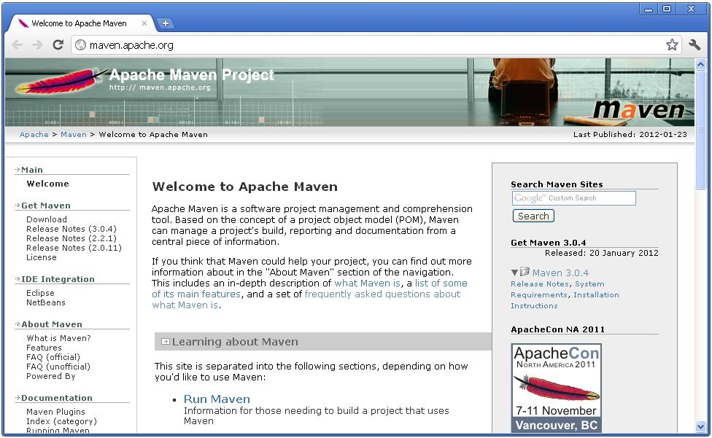

 | Apache Maven – система управления жизненным циклом проекта. С помощью Maven можно управлять сборкой проекта, автоматической загрузкой зависимостей, созданием документации.

Slide 3
Артефакты

Slide 4


Артефакт и координаты
 | Артефакт (от лат. artefactum – искусственно сделанное) – любая библиотека, результат сборки проекта. Могут быть разных типов jar, war, zip, swf.
<groupId>junit</groupId>
<artifactId>junit</artifactId>
<version>3.8.1</version>
<packaging>jar</packaging>
<groupId>log4j</groupId>
<artifactId>log4j</artifactId>
<version>1.2.13</version>
<packaging>jar</packaging>
<groupId>org.apache.cayenne</groupId>
<artifactId>cayenne</artifactId>
<version>2.0.4</version>
<packaging>jar</packaging>
 | Координаты артефакта – уникальный набор состоящий из идентификатора группы, идентификатора артефакта, версии и упаковки.

Slide 5

Координаты артефакта
Координата | Описание
groupId | Идентификатор группы (организации, компании, команды). Как правило идентификатор группы начинается с обратного доменного имени организации которая создала проект.
artifactId | Идентификатор артефакта. Уникальный идентификатор среди проектов с одинаковыми идентификаторами группы groupId который определяет один проект.
version | Версия проекта. Проекты которые были выпущены имеют конкретную версию. Проекты которые активно разрабатываются могут использовать специальный идентификатор SNAPSHOT.
packaging | Тип упаковки проекта. По умолчанию используется тип jar. Проект с упаковкой jar собирается в JAR архив. Проект с упаковкой war собирается в WAR архив (веб приложение).
 | У проектов Sonatype groupId начинается с com.sonatype. У проектов Apache Software Foundation groupId начинается с org.apache. У нашей компании groupId начинается с ru.diasoft.

Slide 6
Репозитории

Slide 7
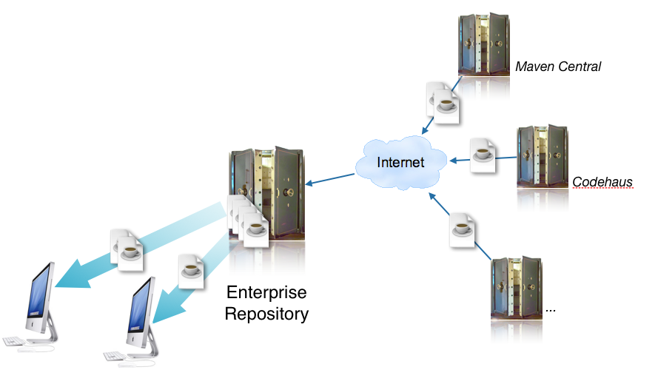
Репозитории
 | Репозиторий – хранилище артефактов. Бывает три вида репозиториев локальный, удалённый и центральный.

Slide 8
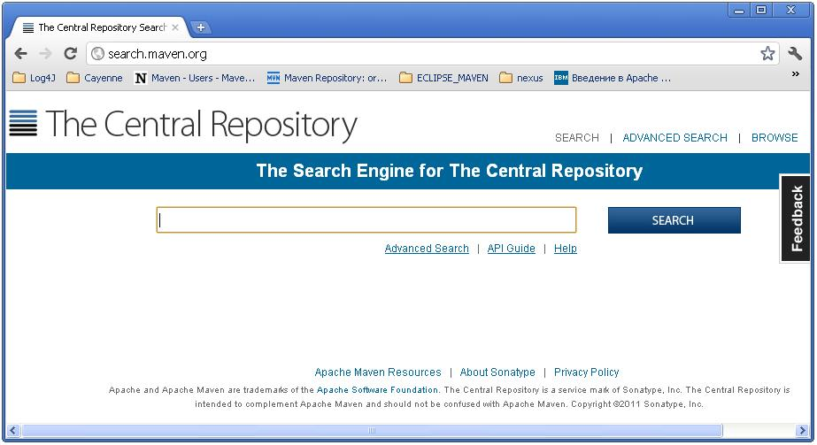
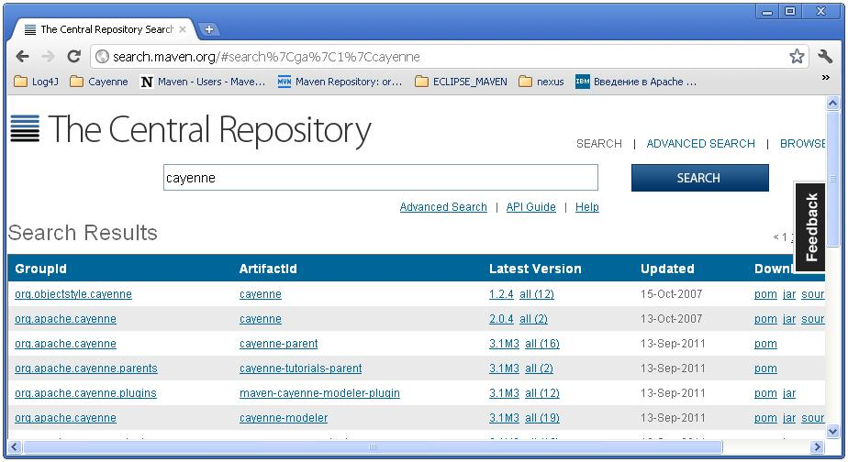
Центральный репозиторий
 | Центральный репозиторий находится по адресу http://repo1.maven.org/maven2 . Но для просмотра и загрузки его содержимого через браузер следует использовать http://search.maven.org/ .

Slide 9
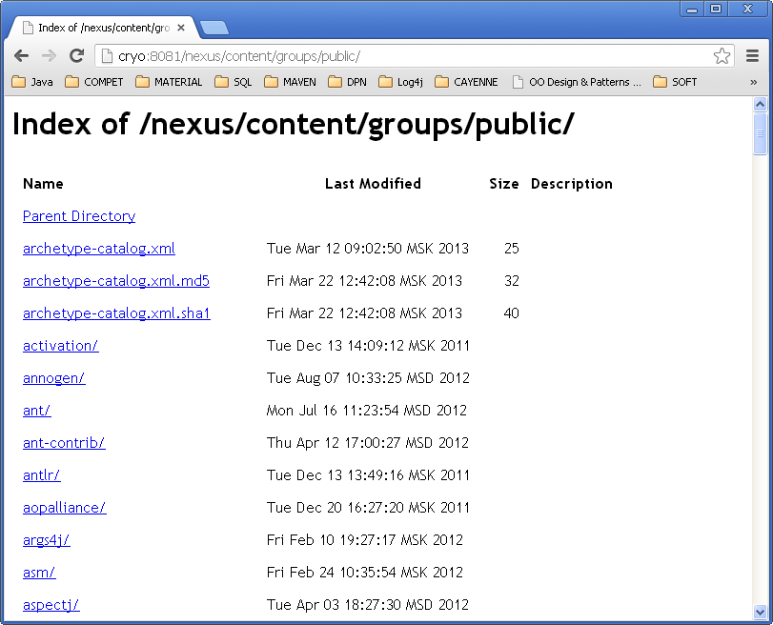
Удалённый репозиторий
 | Удалённый репозиторий – сервер с которого можно загрузить артефакты. Центральный репозиторий можно считать частным случаем удалённого репозитория.

Slide 10
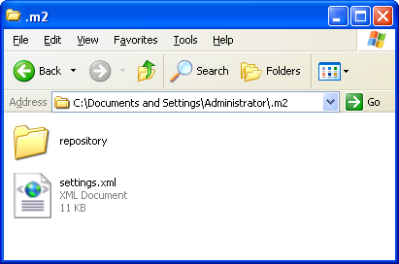
Локальный репозиторий
 | Локальный репозиторий – директория на диске содержащая дерево каталогов артефактов. По умолчанию это папка .m2/repository в домашней директории пользователя.

Slide 11
Конфигурационные файлы и POM файлы

Slide 12
Конфигурационные файлы
 | Конфигурационные файлы содержат информацию применимую ко многим проектам и которую не следует распространять вместе с проектами. В них содержится информация о локальном репозитории, прокси-серверах, зеркалах, информация для аутентификации.

Slide 13
POM файлы
 | POM – сокращение от "Project Object Model". POM файл – pom.xml содержит декларативное описание проекта и его сборки на xml. POM файл должен находится в корневой директории проекта. POM файлы должны распространяться вместе с проектами.

Slide 14
Сборка проекта

Slide 15
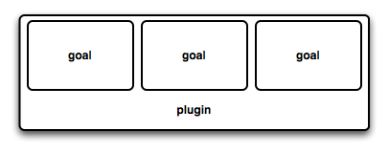
Задачи и плагины
 | Плагин – программный модуль используемый Maven для выполнения действий над проектом. Плагин является артефактом и у него есть координаты. Плагины хранятся в репозиториях плагинов которые как правило совпадают с репозиториями артефактов.
 | Задача – единица работы над проектом (действие) которое плагин может выполнить. Плагин может содержать несколько задач.

Slide 16
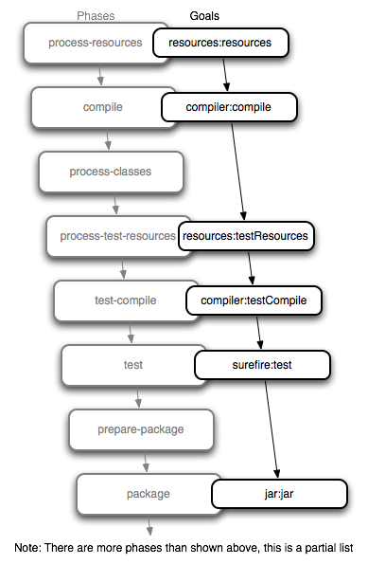

Цикл сборки
 | Цикл сборки – определённая последовательность фаз. У фазы могут быть зарегистрированы задачи. Собрать проект - пройти через последовательность фаз и для каждой фазы выполнить задачи зарегистрированные у этой фазы. По умолчанию у некоторых фаз уже есть зарегистрированные задачи. Кроме того используя POM файл можно зарегистрировать новые задачи у фазы или изменить конфигурацию задач.

Slide 17




Сборка проекта
settings.xml
<groupId> ...</groupId>
<artifactId>...</artifactId>
<version>...</version>
pom.xml
репозитории
репозитории плагинов

Slide 18
Установка

Slide 19
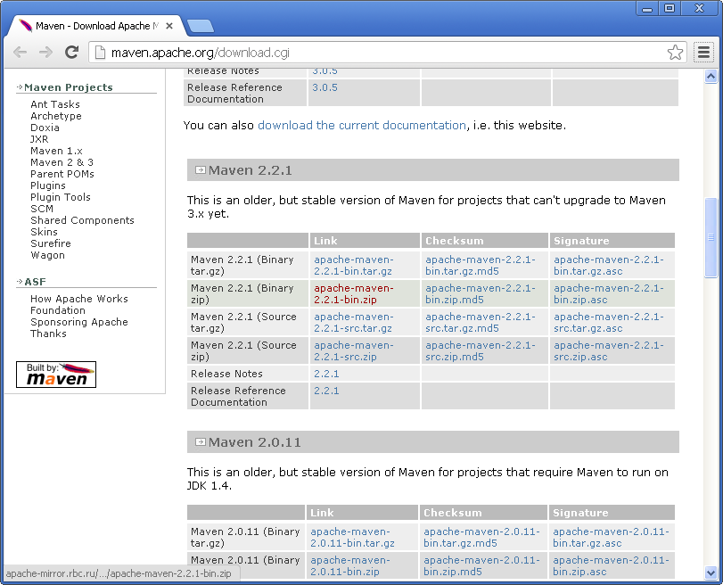

Загрузка Maven
 | Версию 2.2.1 Maven можно загрузить с сайта http://maven.apache.org/download.cgi файл apache-maven-2.2.1-bin.zip.

Slide 20
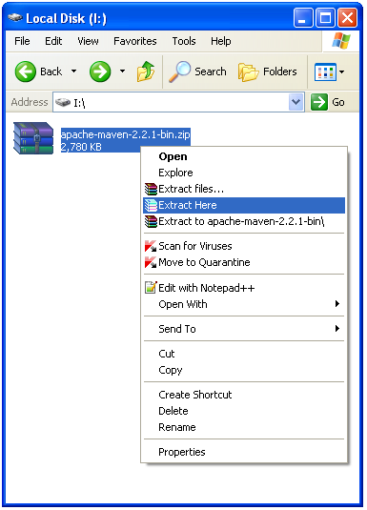
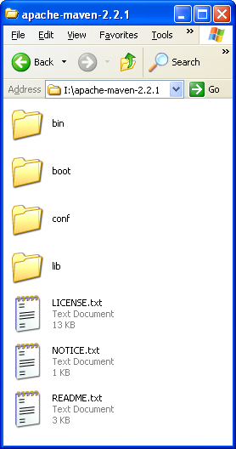
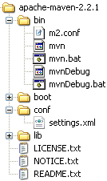

Установка Maven
 | Почему Maven занимает менее 5 мегабайт? Дело в том, что он почти ничего не делает. Вся его функциональность получается от подгружаемых модулей – плагинов.

Slide 21
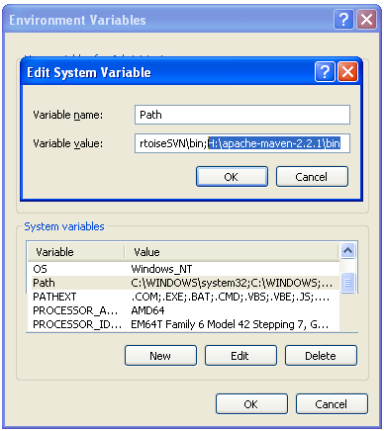
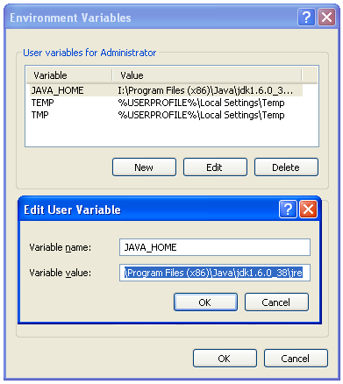

Задание переменных окружения
 | Переменные окружения будут действительны только во вновь открытой консоли.
 | Переменные окружения не следует задавать из консоли. Их значения придётся каждый раз в новой консоли заново задавать.

Slide 22
Проверка установки
I:\>mvn -version
Apache Maven 2.2.1 (r801777; 2009-08-07 02:16:01+0700)
Java version: 1.6.0_39
Java home: H:\Program Files (x86)\Java\jdk1.6.0_39\jre
Default locale: en_US, platform encoding: Cp1252
OS name: "windows xp" version: "5.2" arch: "x86" Family: "windows"
I:\>
Apache Maven 2.2.1 (r801777; 2009-08-07 02:16:01+0700)
Java version: 1.6.0_39

Slide 23
Конфигурационные файлы

Slide 24
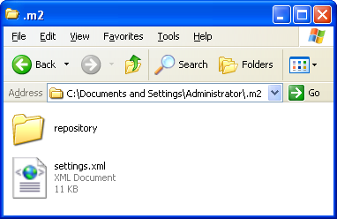
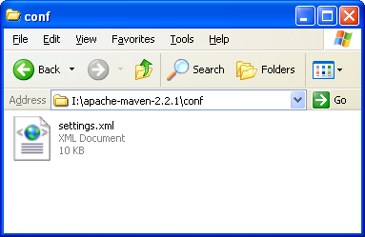
Конфигурационные файлы
 | Конфигурационные файлы содержат информацию применимую ко многим проектам и которую не следует распространять вместе с проектами. В них содержится информация о локальном репозитории, прокси-серверах, зеркалах, информация для аутентификации.
 | Конфигурационные файлы находятся в директории установки Maven $M2_HOME/conf/settings.xml и в домашней директории пользователя ~/.m2/settings.xml. Таким образом у конкретного пользователя который использует конкретную установку Maven два конфигурационных файла.

Slide 25
Структура конфигурационного файла
<settings>
<localRepository/>
<interactiveMode/>
<usePluginRegistry/>
<offline/>
<pluginGroups/>
<servers/>
<mirrors/>
<proxies/>
<profiles/>
<activeProfiles/>
</settings>

Slide 26
Простые элементы верхнего уровня
<settings>
<localRepository/>${user.dir}/.m2/repository</localRepository>
<interactiveMode/>true</interactiveMode>
<usePluginRegistry/>false</usePluginRegistry>
<offline/>false</offline>
<pluginGroups>
<pluginGroup>org.apache.maven.plugins</pluginGroup>
<pluginGroup>org.codehaus.mojo</pluginGroup>
</pluginGroups>
...
</settings>
 | Элемент pluginGroups содержит список элементов pluginGroup каждый из которых включает groupId. Этот список используется когда плагин используется без указания groupId. Этот список автоматически содержит org.apache.maven.plugins и org.codehaus.mojo.

Slide 27
Простые элементы верхнего уровня
Элемент | Описание
localRepository | Путь к локальному репозиторию. Значение по умолчанию ${user.dir}/.m2/repository.
interactiveMode | Если Maven должен пытаться взаимодействовать с пользователем, должно быть true в противном случае false. Значение по умолчанию true.
usePluginRegistry | Если Maven должен использовать ${user.dir}/.m2/plugin-registry.xml для управления версиями плагинов должно быть true. Значение по умолчанию false.
offline | Если Maven должен работать в отсоединённом состоянии должно быть true. Значение по умолчанию false.
pluginGroups | Этот элемент содержит список элементов pluginGroup, каждый содержит groupId. Этот список будет использован при вызове Maven с командной строки без указания groupId. По умолчанию этот список включает org.apache.maven.plugins.

Slide 28
Серверы
<servers>
<server>
<id>server001</id>
<username>my_login</username>
<password>my_password</password>
<privateKey>${user.home}/.ssh/id_dsa</privateKey>
<passphrase>some_passphrase</passphrase>
<filePermissions>664</filePermissions>
<directoryPermissions>775</directoryPermissions>
<configuration></configuration>
</server>
</servers>
 | Элемент <server> содержит информацию для репозиториев и зеркал такую как имена пользователей и пароли. Элемент id это идентификатор репозитория или зеркала.

Slide 29
Зеркала
<mirrors>
<mirror>
<id>planetmirror.com</id>
<name>PlanetMirror Australia</name>
<url>http://downloads.planetmirror.com/pub/maven2</url>
<mirrorOf>central</mirrorOf>
</mirror>
</mirrors>
 | Элемент <mirror> позволяет задавать зеркала для репозиториев. Элемент <mirrorOf> включает идентификатор репозитория. В идентификаторах репозиториев можно использовать * и !.

Slide 30
Прокси-серверы
<proxies>
<proxy>
<id>myproxy</id>
<active>true</active>
<protocol>http</protocol>
<host>proxy.somewhere.com</host>
<port>8080</port>
<username>proxyuser</username>
<password>somepassword</password>
<nonProxyHosts>*.google.com|ibiblio.org</nonProxyHosts>
</proxy>
</proxies>
 | Элемент <proxy> позволяет задавать прокси сервер который может использоваться для взаимодействия с репозиториями и зеркалами репозиториев. Можно задать информацию для аутентификации и серсеры для взаимодействия с которыми прокси сервер использовать не следует.

Slide 31

Попытка получить эффективную конфигурацию
I:\>mvn help:effective-settings
[INFO] Scanning for projects...
[INFO] Searching repository for plugin with prefix: 'help'.
[INFO] org.apache.maven.plugins: checking for updates from central
[WARNING] repository metadata for: 'org.apache.maven.plugins' could not be retrieved from repository:
central due to an error: Error transferring file: Network is unreachable: connect
[INFO] Repository 'central' will be blacklisted
[INFO] ------------------------------------------------------------------------
[ERROR] BUILD ERROR
[INFO] ------------------------------------------------------------------------
[INFO] The plugin 'org.apache.maven.plugins:maven-help-plugin' does not exist or no valid version could be found
[INFO] ------------------------------------------------------------------------
[INFO] For more information, run Maven with the -e switch
[INFO] ------------------------------------------------------------------------
[INFO] Total time: 1 second
[INFO] Finished at: Fri Apr 05 16:14:15 GMT+07:00 2013
[INFO] Final Memory: 1M/15M
[INFO] ------------------------------------------------------------------------
I:\>
[INFO] Searching repository for plugin with prefix: 'help'.
[WARNING] repository metadata for: 'org.apache.maven.plugins' could not be retrieved from repository:
central due to an error: Error transferring file: Network is unreachable: connect
[ERROR] BUILD ERROR
[INFO] The plugin 'org.apache.maven.plugins:maven-help-plugin' does not exist or no valid version could be found
 | Попытка выполнить задачу help:effective-settings. Для её выполнения необходим плагин help. В локальном репозитории его нет поэтому предпринимается попытка загрузить его из центрального репозитория. Загрузить плагин help из центрального репозитория не получается так как на пути к центральному репозиторию находится прокси сервер.

Slide 32
Добавление прокси сервера в конфигурационный файл
<settings>
<localRepository/>
<interactiveMode/>
<usePluginRegistry/>
<offline/>
<pluginGroups/>
<servers/>
<mirrors/>
<proxies>
<proxy>
<id>optional</id>
<active>true</active>
<protocol>http</protocol>
<host>isa-nsk-academ</host>
<port>8080</port>
<nonProxyHosts>local.net|some.host.com</nonProxyHosts>
</proxy>
</proxies>
<profiles/>
<activeProfiles/>
</settings>
<id>optional</id>
<active>true</active>
<protocol>http</protocol>
<host>isa-nsk-academ</host>
<port>8080</port>
<nonProxyHosts>local.net|some.host.com</nonProxyHosts>

Slide 33
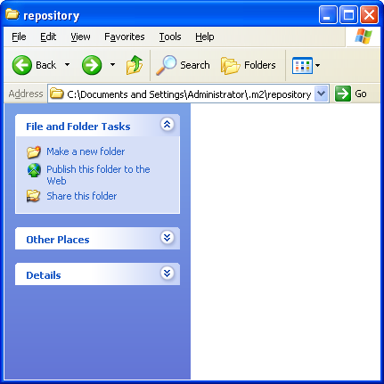
Получение эффективной конфигурации
I:\>mvn help:effective-settings
[INFO] Scanning for projects...
[INFO] Searching repository for plugin with prefix: 'help'.
[INFO] org.apache.maven.plugins: checking for updates from central
[INFO] org.codehaus.mojo: checking for updates from central
[INFO] artifact org.apache.maven.plugins:maven-help-plugin: checking for updates from central
Downloading: http://repo1.maven.org/maven2/org/apache/maven/plugins/maven-help-plugin/2.2/maven-help-plugin-2.2.pom
8K downloaded (maven-help-plugin-2.2.pom)
Downloading: http://repo1.maven.org/maven2/org/apache/maven/plugins/maven-plugins/24/maven-plugins-24.pom
10K downloaded (maven-plugins-24.pom)
Downloading: http://repo1.maven.org/maven2/org/apache/maven/maven-parent/23/maven-parent-23.pom
31K downloaded (maven-parent-23.pom)
Downloading: http://repo1.maven.org/maven2/org/apache/apache/13/apache-13.pom
13K downloaded (apache-13.pom)
...

Slide 34
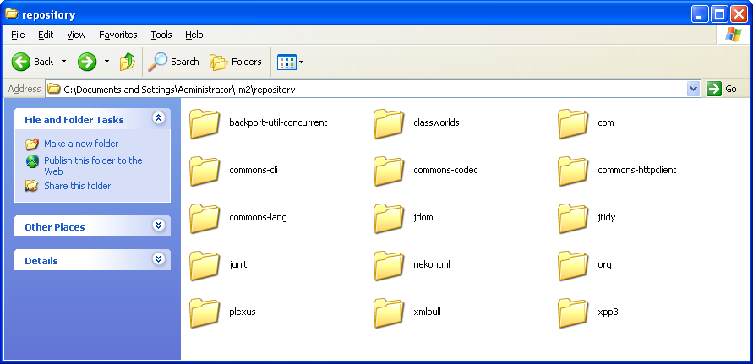
Получение эффективной конфигурации
 | После задания прокси сервера в конфигурационном файле Maven смог загрузить необходимые артефакты в локальный репозиторий для выполнения задачи effective-settings из плагина help. Теперь Maven может выполнить эту задачу.

Slide 35
Получение эффективной конфигурации
...
[INFO] [help:effective-settings {execution: default-cli}]
[INFO]
Effective user-specific configuration settings:
<?xml version="1.0" encoding="UTF-8"?>
<!-- ====================================================================== -->
<!-- -->
<!-- Generated by Maven Help Plugin on 2013-04-05T04:31:46 -->
<!-- See: http://maven.apache.org/plugins/maven-help-plugin/ -->
<!-- -->
<!-- ====================================================================== -->
...
<settings xmlns="http://maven.apache.org/POM/4.0.0" xmlns:xsi="http://www.w3.org/2001/XMLSchema-instance" xsi:schemaLocation="http://maven.apache.org/SETTINGS/1.0.0 http://maven.apache.org/xsd/settings-1.0.0.xsd">
<localRepository xmlns="http://maven.apache.org/SETTINGS/1.0.0">
C:\Documents and Settings\Administrator\.m2\repository
</localRepository>
<proxies xmlns="http://maven.apache.org/SETTINGS/1.0.0">
<proxy>
<host>isa-nsk-academ</host>
<nonProxyHosts>local.net|some.host.com</nonProxyHosts>
<id>optional</id>
</proxy>
</proxies>
</settings>
[INFO] ------------------------------------------------------------------------
[INFO] BUILD SUCCESSFUL
[INFO] ------------------------------------------------------------------------
[INFO] Total time: 37 seconds
[INFO] Finished at: Fri Apr 05 16:31:46 GMT+07:00 2013
[INFO] Final Memory: 11M/26M
[INFO] ------------------------------------------------------------------------
I:\>
<host>isa-nsk-academ</host>
<nonProxyHosts>local.net|some.host.com</nonProxyHosts>
<id>optional</id>

Slide 36
Добавление зеркала в конфигурационный файл
<settings>
<localRepository/>
<interactiveMode/>
<usePluginRegistry/>
<offline/>
<pluginGroups/>
<servers/>
<mirrors>
<mirror>
<id>global-mirror</id>
<mirrorOf>central</mirrorOf>
<name>Nexus on CVSSOA</name>
<url>http://cryo:8081/nexus/content/groups/public</url>
</mirror>
</mirrors>
<proxies/>
<profiles/>
<activeProfiles/>
</settings>
<id>global-mirror</id>
<mirrorOf>central</mirrorOf>
<name>Nexus on CVSSOA</name>
<url>http://cryo:8081/nexus/content/groups/public</url>

Slide 37
Получение эффективной конфигурации
I:\>mvn help:effective-settings
[INFO] Scanning for projects...
[INFO] Searching repository for plugin with prefix: 'help'.
[INFO] org.apache.maven.plugins: checking for updates from central
[INFO] org.codehaus.mojo: checking for updates from central
[INFO] artifact org.apache.maven.plugins:maven-help-plugin: checking for updates from central
Downloading: http://cryo:8081/nexus/content/groups/public/org/apache/maven/plugins/maven-help-plugin/2.2/maven-help-plugin-2.2.pom
8K downloaded (maven-help-plugin-2.2.pom)
Downloading: http://cryo:8081/nexus/content/groups/public/org/apache/maven/plugins/maven-plugins/24/maven-plugins-24.pom
10K downloaded (maven-plugins-24.pom)
Downloading: http://cryo:8081/nexus/content/groups/public/org/apache/maven/maven-parent/23/maven-parent-23.pom
31K downloaded (maven-parent-23.pom)
Downloading: http://cryo:8081/nexus/content/groups/public/org/apache/apache/13/apache-13.pom
13K downloaded (apache-13.pom)
...

Slide 38
Получение эффективной конфигурации
 | После задания зеркала в конфигурационном файле Maven смог загрузить необходимые артефакты в локальный репозиторий для выполнения задачи effective-settings из плагина help. Теперь Maven может выполнить эту задачу.

Slide 39
Получение эффективной конфигурации
...
[INFO] [help:effective-settings {execution: default-cli}]
[INFO]
Effective user-specific configuration settings:
<?xml version="1.0" encoding="UTF-8"?>
<!-- ====================================================================== -->
<!-- -->
<!-- Generated by Maven Help Plugin on 2013-06-18T11:57:06 -->
<!-- See: http://maven.apache.org/plugins/maven-help-plugin/ -->
<!-- -->
<!-- ====================================================================== -->
...
<settings xmlns="http://maven.apache.org/POM/4.0.0" xmlns:xsi="http://www.w3.org/2001/XMLSchema-instance" xsi:schemaLocation="http://maven.a
.0.0 http://maven.apache.org/xsd/settings-1.0.0.xsd">
<localRepository xmlns="http://maven.apache.org/SETTINGS/1.0.0">C:\Documents and Settings\Administrator\.m2\repository</localRepository>
<mirrors xmlns="http://maven.apache.org/SETTINGS/1.0.0">
<mirror>
<mirrorOf>central</mirrorOf>
<name>Nexus on CVSSOA</name>
<url>http://cryo:8081/nexus/content/groups/public</url>
<id>global-mirror</id>
</mirror>
</mirrors>
</settings>
[INFO] ------------------------------------------------------------------------
[INFO] BUILD SUCCESSFUL
[INFO] ------------------------------------------------------------------------
[INFO] Total time: 58 seconds
[INFO] Finished at: Tue Jun 18 11:57:06 GMT+07:00 2013
[INFO] Final Memory: 10M/25M
[INFO] ------------------------------------------------------------------------
<mirrorOf>central</mirrorOf>
<name>Nexus on CVSSOA</name>
<url>http://cryo:8081/nexus/content/groups/public</url>
<id>global-mirror</id>

Slide 40
Создание проекта

Slide 41

Архетип
 | Архетип – шаблон для создания проекта. Архетип является артефактом и может храниться в репозитории.

Slide 42
Создание проекта
I:\>mvn archetype:generate -DgroupId=org.cud.mavencourse -DartifactId=simple -Dversion=1.0-SNAPSHOT
-Dpackage=org.cud.mavencourse -DarchetypeGroupId=org.apache.maven.archetypes
-DarchetypeArtifactId=maven-archetype-quickstart -DinteractiveMode=false
[INFO] Scanning for projects...
[INFO] Searching repository for plugin with prefix: 'archetype'.
[INFO] ------------------------------------------------------------------------
[INFO] Building Maven Default Project
[INFO] task-segment: [archetype:generate] (aggregator-style)
[INFO] ------------------------------------------------------------------------
[INFO] Preparing archetype:generate
[INFO] No goals needed for project - skipping
[INFO] [archetype:generate {execution: default-cli}]
[INFO] Generating project in Batch mode
[INFO] Archetype [org.apache.maven.archetypes:maven-archetype-quickstart:1.1] found in catalog remote
[INFO] ----------------------------------------------------------------------------
[INFO] Using following parameters for creating project from Old (1.x) Archetype: maven-archetype-quickstart:1.1
[INFO] ----------------------------------------------------------------------------
[INFO] Parameter: groupId, Value: org.cud.mavencourse
[INFO] Parameter: packageName, Value: org.cud.mavencourse
[INFO] Parameter: package, Value: org.cud.mavencourse
[INFO] Parameter: artifactId, Value: simple
[INFO] Parameter: basedir, Value: I:\
[INFO] Parameter: version, Value: 1.0-SNAPSHOT
[INFO] project created from Old (1.x) Archetype in dir: I:\simple
[INFO] ------------------------------------------------------------------------
[INFO] BUILD SUCCESSFUL
[INFO] ------------------------------------------------------------------------
[INFO] Total time: 4 seconds
[INFO] Finished at: Fri Apr 05 15:38:28 GMT+07:00 2013
[INFO] Final Memory: 19M/47M
[INFO] ------------------------------------------------------------------------
I:\>
I:\>mvn archetype:generate -DgroupId=org.cud.mavencourse -DartifactId=simple -Dversion=1.0-SNAPSHOT
-Dpackage=org.cud.mavencourse -DarchetypeGroupId=org.apache.maven.archetypes
-DarchetypeArtifactId=maven-archetype-quickstart -DinteractiveMode=false
[INFO] Parameter: groupId, Value: org.cud.mavencourse
[INFO] Parameter: packageName, Value: org.cud.mavencourse
[INFO] Parameter: package, Value: org.cud.mavencourse
[INFO] Parameter: artifactId, Value: simple
[INFO] Parameter: basedir, Value: I:\
[INFO] Parameter: version, Value: 1.0-SNAPSHOT
[INFO] project created from Old (1.x) Archetype in dir: I:\simple
 | Выполняется задача archetype:generate. Используя архетип maven-archetype-quickstart создаётся проект в директории simple.

Slide 43
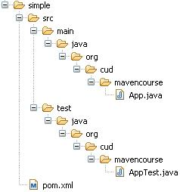
Сгенерированное дерево каталогов

Slide 44
Параметры при создании проекта
Параметр | Описание
groupId | Идентификатор группы создаваемого проекта.
artifactId | Идентификатор артефакта создаваемого проекта.
package | Тип пакетирования создаваемого проекта.
version | Версия создаваемого проекта.
archetypeGroupId | Идентификатор группы архетипа создаваемого проекта.
archetypeArtifactId | Идентификатор артефакта архетипа создаваемого проекта.
interactiveMode | Если Maven должен пытаться взаимодействовать с пользователем, должно быть true в противном случае false. Значение по умолчанию true.

Slide 45
Сгенерированный pom.xml
<project xmlns="http://maven.apache.org/POM/4.0.0" xmlns:xsi="http://www.w3.org/2001/XMLSchema-instance"
xsi:schemaLocation="http://maven.apache.org/POM/4.0.0 http://maven.apache.org/xsd/maven-4.0.0.xsd">
<modelVersion>4.0.0</modelVersion>
<groupId>org.cud.mavencourse</groupId>
<artifactId>simple</artifactId>
<version>1.0.1</version>
<packaging>jar</packaging>
<name>simple</name>
<url>http://maven.apache.org</url>
<properties>
<project.build.sourceEncoding>UTF-8</project.build.sourceEncoding>
</properties>
<dependencies>
<dependency>
<groupId>junit</groupId>
<artifactId>junit</artifactId>
<version>3.8.1</version>
<scope>test</scope>
</dependency>
</dependencies>
</project>
<groupId>org.cud.mavencourse</groupId>
<artifactId>simple</artifactId>
<version>1.0.1</version>
<groupId>junit</groupId>
<artifactId>junit</artifactId>
<version>3.8.1</version>
<scope>test</scope>
 | Почему проект зависит от junit? Это необходимо для проведения unit тестов. По умолчанию добавляется зависимость от версии junit 3.8.1, хотя есть junit 4ой версии.

Slide 46
Сгенерированный класс
package org.cud.mavencourse;
/**
* Hello world!
*
*/
public class App
{
public static void main( String[] args )
{
System.out.println( "Hello World!" );
}
}

Slide 47
Сгенерированный тест
package org.cud.mavencourse;
import junit.framework.Test;
import junit.framework.TestCase;
import junit.framework.TestSuite;
/**
* Unit test for simple App.
*/
public class AppTest extends TestCase
{
/**
* Create the test case
*
* @param testName name of the test case
*/
public AppTest( String testName ) { super( testName );}
/**
* @return the suite of tests being tested
*/
public static Test suite() { return new TestSuite( AppTest.class );}
/**
* Rigourous Test :-)
*/
public void testApp() { assertTrue( true );}
}
public void testApp() { assertTrue( true );}

Slide 48
POM файлы

Slide 49
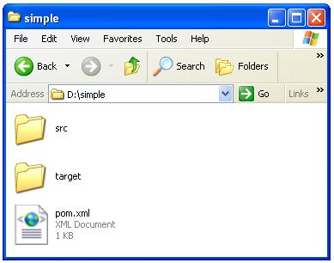
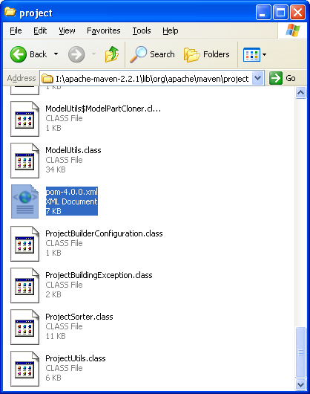
POM файлы
 | POM – сокращение от "Project Object Model". POM файл – pom.xml содержит декларативное описание проекта и его сборки на xml. POM файл должен находится в корневой директории проекта.
 | Кроме POM файла проекта есть супер POM файл. Его можно увидеть разархивировав maven-2.2.1-uber.jar из директории lib в директории установки Maven $M2_HOME/lib. POM файл проекта наследует (дополняет) супер POM.

Slide 50
Структура pom файла
<project … >
<modelVersion>4.0.0</modelVersion>
<!–- Pom Relationships -->
<!–- Project Information -->
<!-- Build Settings -->
<!–- Build Environment -->
<!-- Profiles -->
</project>

Slide 51
Отношения
<project … >
<modelVersion>4.0.0</modelVersion>
<!-- Pom Relationships -->
<groupId>org.cud.mavencourse</groupId>
<artifactId>simple</artifactId>
<version>1.0.0</version>
<dependencies>...</dependencies>
<parent>...</parent>
<dependencyManagement>...</dependencyManagement>
<modules>...</modules>
</project>
<groupId>org.cud.mavencourse</groupId>
<artifactId>simple</artifactId>
<version>1.0.0</version>
<dependencies>...</dependencies>
<parent>...</parent>
<dependencyManagement>...</dependencyManagement>
<modules>...</modules>

Slide 52
Общая информация о проекте
<project … >
<modelVersion>4.0.0</modelVersion>
<!-- Project Meta Data -->
<name>Simple Maven Project</name>
<description>...</description>
<url>...</url>
<inceptionYear>...</inceptionYear>
<licenses>...</licenses>
<developers>...</developers>
<contributors>...</contributors>
<organization>...</organization>
<issueManagement>...</issueManagement> <!-- Система отслеживания ошибок -->
<mailingLists>...</mailingLists>
</project>
 | Общая информация о проекте используется для создания документации проекта и как правило не влияет на сборку проекта.

Slide 53
Настройка сборки
<project … >
<!– Build Environment -->
<build>...</build>
<reporting>...</reporting>
<properties>...</properties>
</project>
<packaging>jar</packaging>

Slide 54
Среда сборки
<project … >
<!-- Environment -->
<ciManagement>...</ciManagement>
<scm>...</scm>
<prerequisites>...</prerequisites>
<repositories>...</repositories>
<pluginRepositories>...</pluginRepositories>
<distributionManagement>...</distributionManagement>
</project>
<repositories>...</repositories>
<pluginRepositories>...</pluginRepositories>
<distributionManagement>...</distributionManagement>

Slide 55
Среда сборки
<project>
<!-- Environment -->
...
<repositories>
<repository>
<id>central</id>
<name>Maven Repository Switchboard</name>
<layout>default</layout>
<url>http://repo1.maven.org/maven2</url>
<snapshots>
<enabled>false</enabled>
</snapshots>
</repository>
</repositories>
<pluginRepositories>
<pluginRepository>
<id>central</id>
<name>Maven Plugin Repository</name>
<url>http://repo1.maven.org/maven2</url>
<layout>default</layout>
<snapshots>
<enabled>false</enabled>
</snapshots>
<releases>
<updatePolicy>never</updatePolicy>
</releases>
</pluginRepository>
</pluginRepositories>
</project>
 | Элементы <repositories> и <pluginRepositories> содержат информацию о репозиториях и репозиториях плагинов. По умолчанию они включают информацию о репозитории central.

Slide 56
Среда сборки
<project … >
<!-- Environment -->
...
<distributionManagement>
<repository> <id> ... </id> <name> ... </name> <url> ... </url> </repository>
<snapshotRepository> <id> ... </id> <name> ... </name> <url> ...</url> </snapshotRepository>
</distributionManagement>
</project>
 | Элемент <distributionManagement> содержит информацию о репозиториях для выкладывания артефакта после сборки.

Slide 57
Профили
<project … >
<!-- Profiles -->
<profiles>...</profiles>
</project>
<profiles>...</profiles>

Slide 58
Получение эффективного POM
H:\simple>mvn help:effective-pom
[INFO] Scanning for projects...
[INFO] Searching repository for plugin with prefix: 'help'.
[INFO] ------------------------------------------------------------------------
[INFO] Building simple
[INFO] task-segment: [help:effective-pom] (aggregator-style)
[INFO] ------------------------------------------------------------------------
[INFO] [help:effective-pom {execution: default-cli}]
[INFO]
Effective POMs, after inheritance, interpolation, and profiles are applied:
<project xmlns="http://maven.apache.org/POM/4.0.0" xmlns:xsi="http://www.w3.org/
2001/XMLSchema-instance" xsi:schemaLocation="http://maven.apache.org/POM/4.0.0 h
ttp://maven.apache.org/xsd/maven-4.0.0.xsd">
<modelVersion>4.0.0</modelVersion>
<groupId>org.cud.mavencourse</groupId>
<artifactId>simple</artifactId>
<version>1.0.0</version>
<name>simple</name>
<url>http://maven.apache.org</url>
<build>
<sourceDirectory>H:\simple\src\main\java</sourceDirectory>
<scriptSourceDirectory>src/main/scripts</scriptSourceDirectory>
...
<properties>
<project.build.sourceEncoding>UTF-8</project.build.sourceEncoding>
</properties>
</project>
[INFO] BUILD SUCCESSFUL
H:\simple>
H:\simple>mvn help:effective-pom
Effective POMs, after inheritance, interpolation, and profiles are applied:
 | Выполняется задача help:effective-pom. В консоль выводится эффективный POM файл который учитывает супер POM.

Slide 59
Сборка проекта

Slide 60
Сборка проекта
I:\simple>mvn package
[INFO] Scanning for projects...
[INFO] ------------------------------------------------------------------------
[INFO] Building simple
[INFO] task-segment: [package]
[INFO] ------------------------------------------------------------------------
[INFO] [resources:resources {execution: default-resources}]
[INFO] Using 'UTF-8' encoding to copy filtered resources.
[INFO] skip non existing resourceDirectory I:\simple\src\main\resources
[INFO] [compiler:compile {execution: default-compile}]
[INFO] Compiling 1 source file to I:\simple\target\classes
[INFO] [resources:testResources {execution: default-testResources}]
[INFO] Using 'UTF-8' encoding to copy filtered resources.
[INFO] skip non existing resourceDirectory I:\simple\src\test\resources
[INFO] [compiler:testCompile {execution: default-testCompile}]
[INFO] Compiling 1 source file to I:\simple\target\test-classes
[INFO] [surefire:test {execution: default-test}]
[INFO] Surefire report directory: I:\simple\target\surefire-reports
-------------------------------------------------------
T E S T S
-------------------------------------------------------
Running org.cud.mavencourse.AppTest
Tests run: 1, Failures: 0, Errors: 0, Skipped: 0, Time elapsed: 0.015 sec
Results :
Tests run: 1, Failures: 0, Errors: 0, Skipped: 0
[INFO] [jar:jar {execution: default-jar}]
[INFO] Building jar: I:\simple\target\simple-1.0-SNAPSHOT.jar
[INFO] ------------------------------------------------------------------------
[INFO] BUILD SUCCESSFUL
[INFO] ------------------------------------------------------------------------
[INFO] Total time: 2 seconds
[INFO] Finished at: Fri Apr 05 17:55:44 GMT+07:00 2013
[INFO] Final Memory: 14M/33M
[INFO] ------------------------------------------------------------------------
I:\simple>
I:\simple>mvn package
Compiling 1 source file to I:\simple\target\classes
Compiling 1 source file to I:\simple\target\test-classes
Building jar: I:\simple\target\simple-1.0-SNAPSHOT.jar
BUILD SUCCESSFUL

Slide 61
Запуск
I:\simple>cd target
I:\simple\target>java -classpath simple-1.0-SNAPSHOT.jar org.cud.mavencourse.App
Hello World!
I:\simple\target>
Hello World!

Slide 62
Добавление создания исполняемого jar
<project ...>
<modelVersion>4.0.0</modelVersion>
<!-- Build Settings -->
...
<build>
<plugins>
<plugin>
<groupId>org.apache.maven.plugins</groupId>
<artifactId>maven-jar-plugin</artifactId>
<configuration>
<archive>
<manifest>
<addClasspath>true</addClasspath>
<mainClass>org.cud.mavencourse.App</mainClass>
</manifest>
</archive>
</configuration>
</plugin>
</plugins>
</build>
...
</project>
<plugin>
<groupId>org.apache.maven.plugins</groupId>
<artifactId>maven-jar-plugin</artifactId>
<configuration>
<archive>
<manifest>
<addClasspath>true</addClasspath>
<mainClass>org.cud.mavencourse.App</mainClass>
</manifest>
</archive>
</configuration>
</plugin>
 | Для создания исполняемого jar необходимо внести изменения в объектную модель проекта. Меняется конфигурация вызова задач плагина jar предназначенного для создания jar файла.

Slide 63
Сборка проекта
I:\simple>mvn package
[INFO] Scanning for projects...
[INFO] ------------------------------------------------------------------------
[INFO] Building simple
[INFO] task-segment: [package]
[INFO] ------------------------------------------------------------------------
[INFO] [resources:resources {execution: default-resources}]
[INFO] Using 'UTF-8' encoding to copy filtered resources.
[INFO] skip non existing resourceDirectory I:\simple\src\main\resources
[INFO] [compiler:compile {execution: default-compile}]
[INFO] Compiling 1 source file to I:\simple\target\classes
[INFO] [resources:testResources {execution: default-testResources}]
[INFO] Using 'UTF-8' encoding to copy filtered resources.
[INFO] skip non existing resourceDirectory I:\simple\src\test\resources
[INFO] [compiler:testCompile {execution: default-testCompile}]
[INFO] Compiling 1 source file to I:\simple\target\test-classes
[INFO] [surefire:test {execution: default-test}]
[INFO] Surefire report directory: I:\simple\target\surefire-reports
-------------------------------------------------------
T E S T S
-------------------------------------------------------
Running org.cud.mavencourse.AppTest
Tests run: 1, Failures: 0, Errors: 0, Skipped: 0, Time elapsed: 0.016 sec
Results :
Tests run: 1, Failures: 0, Errors: 0, Skipped: 0
[INFO] [jar:jar {execution: default-jar}]
[INFO] Building jar: I:\simple\target\simple-1.0-SNAPSHOT.jar
[INFO] ------------------------------------------------------------------------
[INFO] BUILD SUCCESSFUL
[INFO] ------------------------------------------------------------------------
[INFO] Total time: 2 seconds
[INFO] Finished at: Fri Apr 05 18:23:03 GMT+07:00 2013
[INFO] Final Memory: 14M/34M
[INFO] ------------------------------------------------------------------------
I:\simple>
I:\simple>mvn package
Compiling 1 source file to I:\simple\target\classes
Compiling 1 source file to I:\simple\target\test-classes
Building jar: I:\simple\target\simple-1.0-SNAPSHOT.jar
BUILD SUCCESSFUL

Slide 64
Запуск
I:\simple>cd target
I:\simple\target>java -jar simple-1.0-SNAPSHOT.jar
Hello World!
I:\simple\target>
Hello World!

